Slide 1

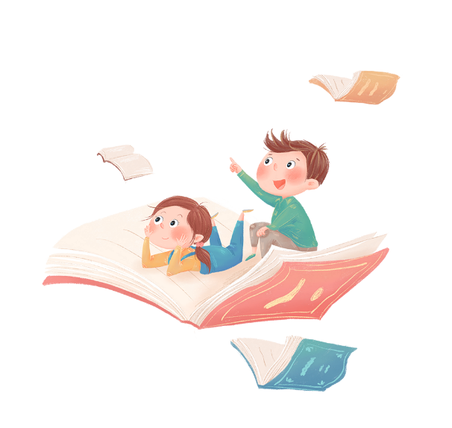





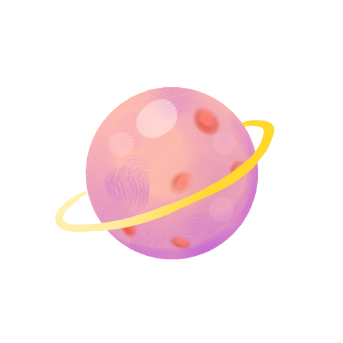

Slide 2


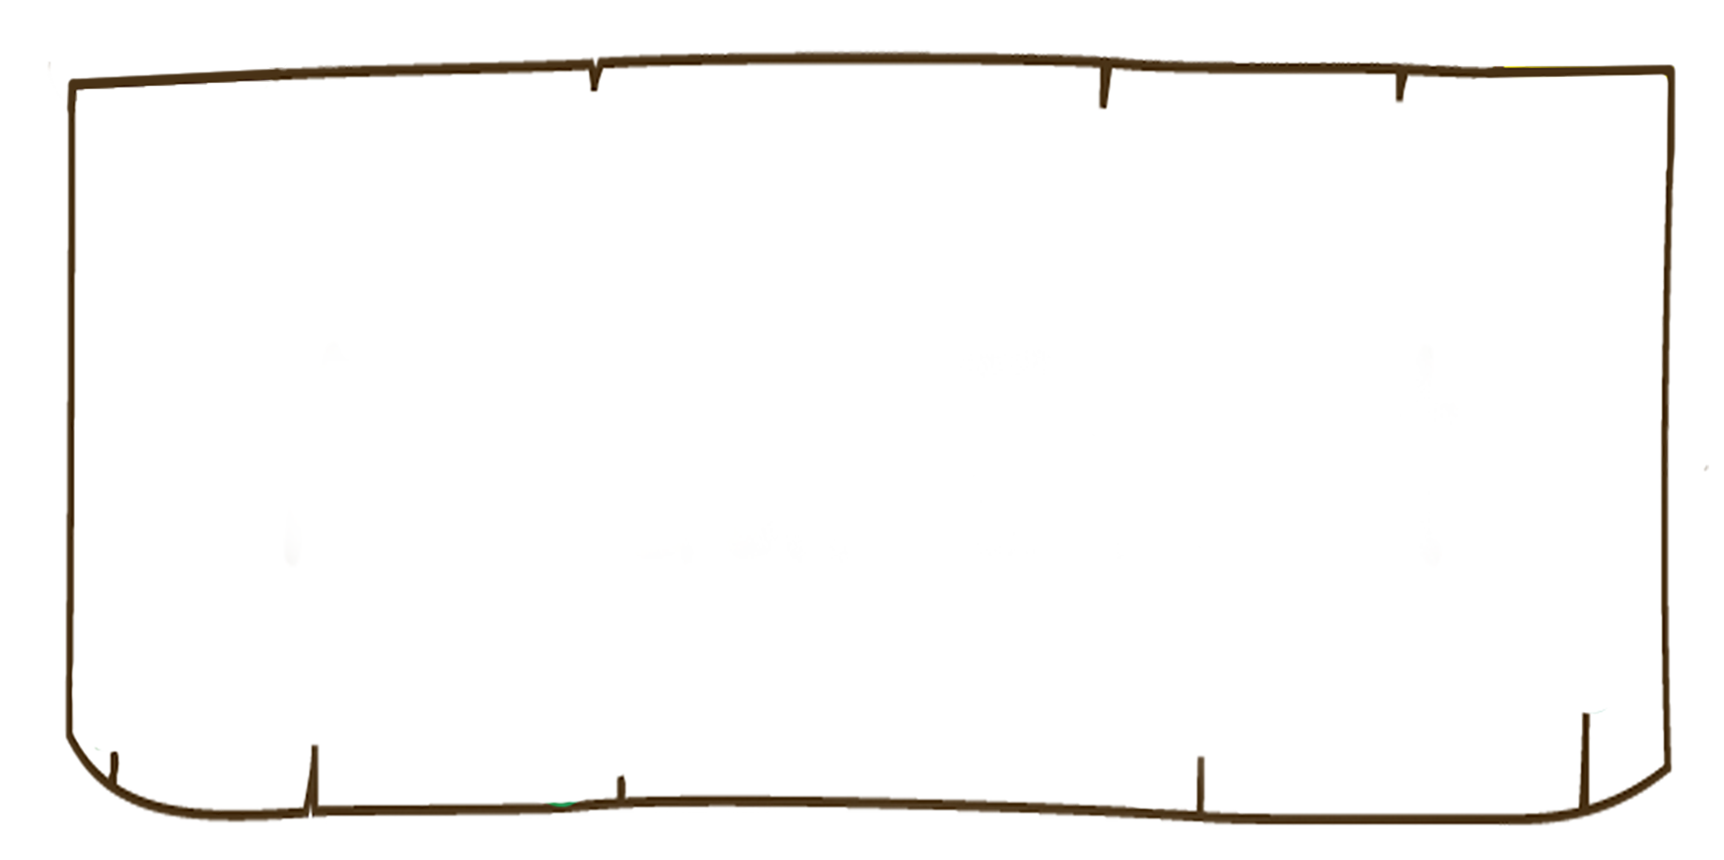


Slide 3
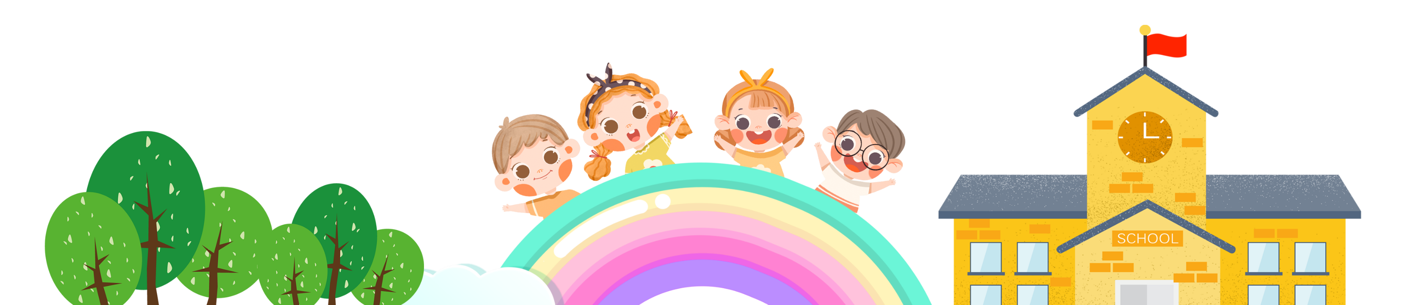
TRAO ĐỔI VỚI BẠN
Em mong con người sẽ làm ra những sản phẩm gì để cuộc sống tốt đẹp hơn trong tương lai?

Slide 4



Slide 5


- Đọc đúng và diễn cảm văn bản kịch Ở Vương quốc Tương Lai. Biết đọc ngắt giọng để phân biệt tên nhân vật với lời nói của nhân vật; Biết đọc với giọng hồn nhiên, thể hiện được tâm trạng háo hức, thán phục hoặc thái độ tự tin, tự hào phù hợp với mỗi nhân vật.
- Nhận biết được đặc điểm của các nhân vật trong vở kịch (thể hiện qua hành động, lời nói). Hiểu điều tác giả muốn nói qua vở kịch: Ước mơ của các bạn nhỏ về một cuộc sống đầy đủ, hạnh phúc. Ở đó, trẻ em là những nhà phát minh sáng tạo, góp sức mình phục vụ cuộc sống.

Slide 6


Slide 7

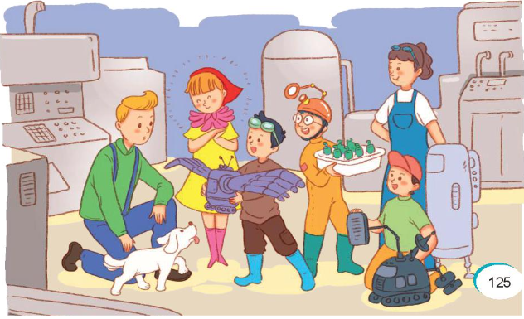
Tin-tin và Mi-tin được một bà tiên giúp đỡ, đã vượt qua nhiều thử thách, đến nhiều xứ sở để tìm con Chim Xanh về chữa bệnh cho một người bạn hàng xóm. Đoạn trích dưới đây thuật lại việc hai em tới Vương quốc Tương Lai và trò chuyện với những người bạn sắp ra đời.
Nhân vật:
Tin-tin
Mi-tin (em gái Tin-tin)
Một số em bé.
Cảnh trí:
Một gian phòng rộng có những hàng cột và mái vòm bằng ngọc bích. Phòng có một số ghế băng, đồ đạc, cây cối. Có nhiều trẻ em đang chơi đùa hoặc làm việc. Có em đi lại hoặc ngồi suy nghĩ.

Slide 8
Tin-tin:
Em bé thứ nhất:
Tin-tin:
Em bé thứ nhất:
Mi-tin:
Em bé thứ nhất:
Tin-tin:
Em bé thứ hai:
Tin-tin:
Em bé thứ hai:
- Cậu đang làm gì với đôi cánh xanh ấy?
- Mình sẽ dùng nó vào việc sáng chế trên Trái Đất.
- Cậu sáng chế cái gì?
- Khi nào cậu ra đời, mình sẽ chế ra một vật làm cho con người hạnh phúc.
- Vật đó ăn ngon chứ? Nó có ồn ào không?
- Không đâu, chẳng ồn ào gì cả. Mình chế sắp xong rồi, cậu có muốn xem không?
- Có chứ! Nó đâu?
- Câu có muốn xem vật mình sáng chế không?
- Có chứ, cái gì đấy?
- Có ba mươi vị thuốc trường sinh ở kia trong những chiếc lọ xanh.

Slide 9
Em bé thứ ba:
Em bé thứ tư:
Em bé thứ năm:
- (Từ trong đám đông đi ra) Mình mang đến một thứ ánh sáng mà chưa ai biết cả. (Em bé tỏa ra một thứ ánh sáng lạ thường). Thật là kì lạ phải không?
- (Kéo tay Tin-tin) Cậu lại đây xem cái máy của mình, nó biết bay trên không như một con chim.
- Hãy xem lại cái máy của mình đã. Nó biết dò tìm những kho báu còn giấu kín trên Mặt Trăng.
Theo Mát-téc-lích - Nguyễn Trường Lịch dịch

Slide 10

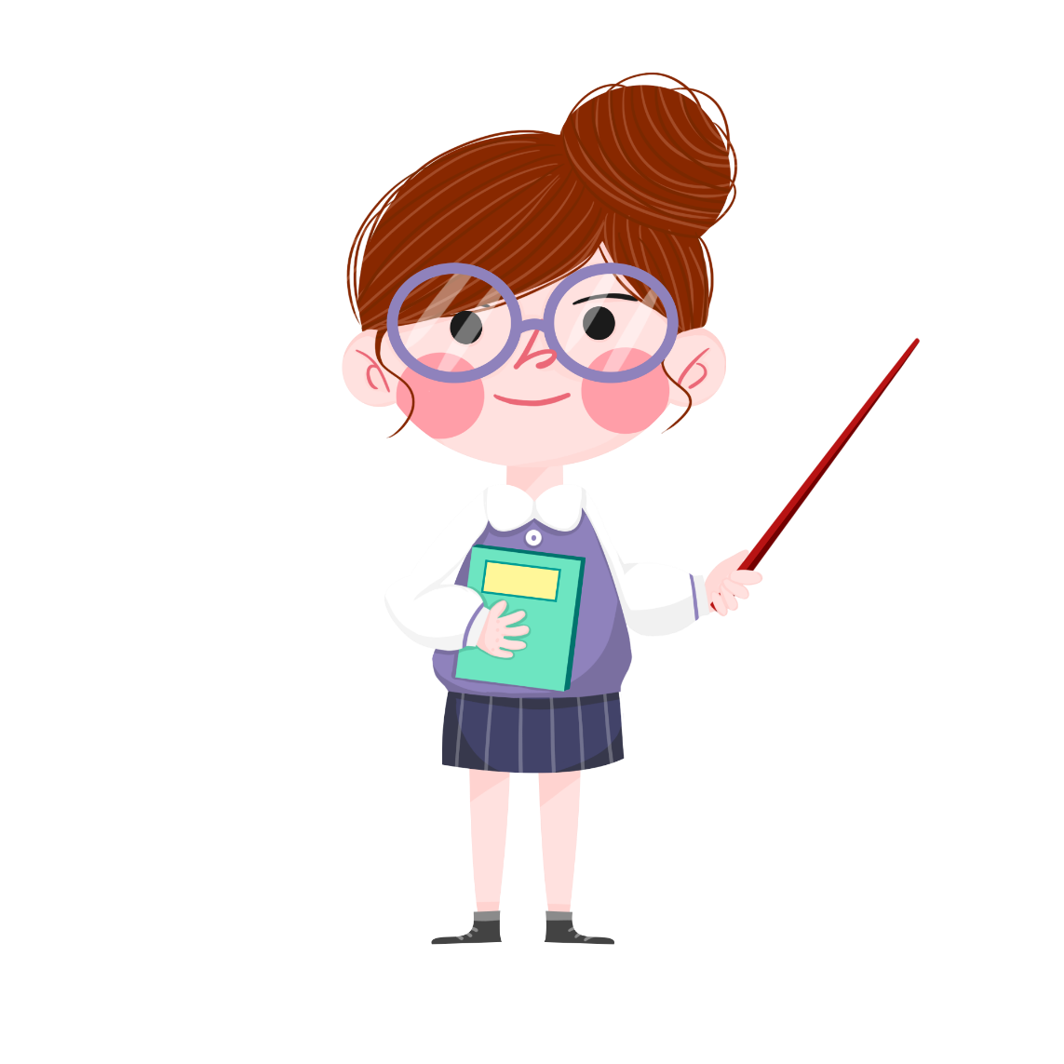
Bài được chia làm mấy phần?
Bài được chia làm 2 phần.

Slide 11

Phần giới thiệu
Từ đầu đến … một số em bé.
Phần kịch
Từ Tin-tin đến hết.

Slide 12
Phần giới thiệu
Tin-tin và Mi-tin được một bà tiên giúp đỡ, đã vượt qua nhiều thử thách, đến nhiều xứ sở để tìm con Chim Xanh về chữa bệnh cho một người bạn hàng xóm. Đoạn trích dưới đây thuật lại việc hai em tới Vương quốc Tương Lai và trò chuyện với những người bạn sắp ra đời.
Nhân vật:
Tin-tin
Mi-tin (em gái Tin-tin)
Một số em bé.
Cảnh trí:
Một gian phòng rộng có những hàng cột và mái vòm bằng ngọc bích. Phòng có một số ghế băng, đồ đạc, cây cối. Có nhiều trẻ em đang chơi đùa hoặc làm việc. Có em đi lại hoặc ngồi suy nghĩ.

Slide 13
Tin-tin:
Em bé thứ nhất:
Tin-tin:
Em bé thứ nhất:
Mi-tin:
Em bé thứ nhất:
Tin-tin:
Em bé thứ hai:
Tin-tin:
Em bé thứ hai:
Em bé thứ ba:
Em bé thứ tư:
Em bé thứ năm:
Phần kịch
- Cậu đang làm gì với đôi cánh xanh ấy?
- Mình sẽ dùng nó vào việc sáng chế trên Trái Đất.
- Cậu sáng chế cái gì?
- Khi nào cậu ra đời, mình sẽ chế ra một vật làm cho con người hạnh phúc.
- Vật đó ăn ngon chứ? Nó có ồn ào không?
- Không đâu, chẳng ồn ào gì cả. Mình chế sắp xong rồi, cậu có muốn xem không?
- Có chứ! Nó đâu?
- Câu có muốn xem vật mình sáng chế không?
- Có chứ, cái gì đấy?
- Có ba mươi vị thuốc trường sinh ở kia trong những chiếc lọ xanh.
- (Từ trong đám đông đi ra) Mình mang đến một thứ ánh sáng mà chưa ai biết cả. (Em bé tỏa ra một thứ ánh sáng lạ thường.) Thật là kì lạ phải không?
- (Kéo tay Tin-tin) Cậu lại đây xem cái máy của mình, nó biết bay trên không như một con chim.
- Hãy xem lại cái máy của mình đã. Nó biết dò tìm những kho báu còn giấu kín trên Mặt Trăng.
Theo Mát-téc-lích - Nguyễn Trường Lịch dịch.

Slide 14



Slide 15

Tin - tin
Mi - tin
đôi cánh xanh
sáng chế

Slide 16

- Thuốc trường sinh: loại thuốc uống vào sẽ sống lâu (theo quan niệm của người xưa).

Slide 17


Slide 18


Slide 19
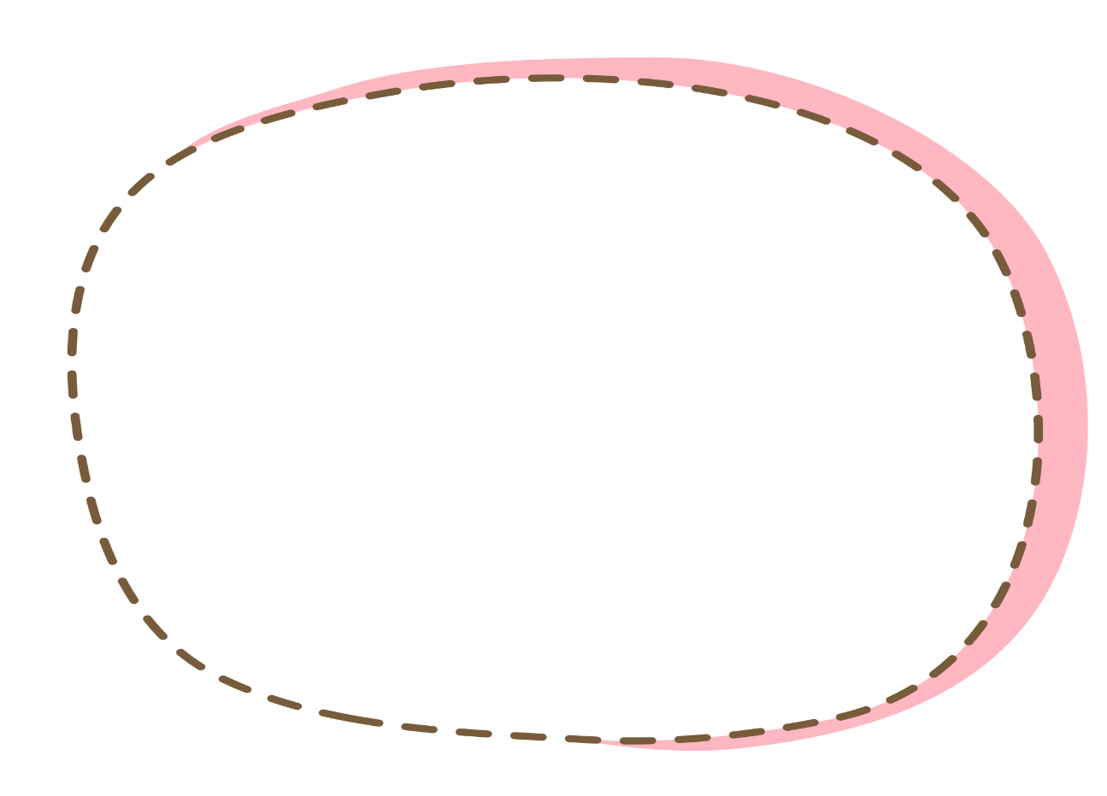
1. Vở kịch có những nhân vật nào?
Vở kịch có Tin- tin, Mi-tin và 5 em bé đến từ Tương Lai.

Slide 20
2. Tìm công dụng của mỗi sự vật do các em bé ở Vương quốc Tương Lai sáng chế.
Sự vật
thuốc trường sinh
một thứ ánh sáng kì lạ
máy giúp dò tìm kho báu
cái máy biết bay trên không
Công dụng
để cuộc sống con người tràn ngập ánh sáng
để làm giàu cho mọi người
giúp con người di chuyển nhanh và thú vị
giúp con người sống lâu

Slide 21
3. Tác giả muốn nói điều gì qua nhân vật các em bé ở Vương quốc Tương Lai?
Qua nhân vật các em bé ở Vương quốc Tương Lai tác giả muốn nói về ước mơ của các bạn nhỏ về một cuộc sống đầy đủ, hạnh phúc. Ở đó trẻ em là những nhà sáng chế góp sức mình phục vụ cuộc sống.

Slide 22
4. Theo em, vì sao nơi Tin-tin và Mi-tin đến có tên là “Vương quốc Tương Lai”? Chọn câu trả lời dưới đây hoặc nêu ý kiến của em.
A
Vì các bạn nhỏ sẽ đón tiếp Tin-tin và Mi-tin ở trong tương lai.
B
Vì nơi đó là cuộc sống mơ ước trong tương lai.
C
Vì tất cả mọi người sẽ chuyển đến sống ở đây.

Slide 23
5. Nếu là một công dân ở Vương quốc Tương Lai, em sẽ sáng chế vật gì?

Slide 24

Thứ Hai ngày 18 tháng 12 năm 2023
Tiếng Việt
Đọc: Ở vương quốc tương lai
Vở kịch thể hiện ước mơ của các bạn nhỏ về một cuộc sống đầy đủ, hạnh phúc. Ở đó, trẻ em là những nhà sáng tạo, góp sức mình phục vụ cuộc sống.
Bài sau: Cánh chim nhỏ

Slide 25



Slide 26
Vai người dẫn chuyện (Đọc phần giới thiệu)
Vai Tin – tin
Vai Mi – tin (em gái Tin – tin)
Vai Em bé thứ nhất
Vai Em bé thứ hai
Vai Em bé thứ ba
Vai Em bé thứ tư
Vai Em bé thứ năm

Slide 27


Slide 28

- Luyện đọc lại bài.
- Chia sẻ câu chuyện với người thân.

